Slide 1
Жизнь и творчество
А. И. Солженицына на Рязанской земле
МИНИСТЕРСТВО ОБРАЗОВАНИЯ РЯЗАНСКОЙ ОБЛАСТИ
Областное государственное бюджетное профессиональное
образовательное учреждение
«Рязанский педагогический колледж»
Выполнила:
Студентка группы 11а
Специальности 40.02.03 «Право и судебное администрирование»
Сединина Екатерина Павловна.
Преподаватель: Тимешова.Л.В.

Slide 2
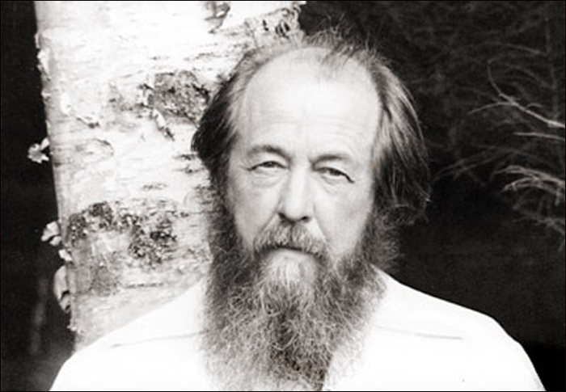
Александр Иса́евич (Исаакиевич) Солжени́цын — русский писатель, драматург, публицист, общественный и политический деятель, живший и работавший в СССР, Швейцарии, США и России. Лауреат Нобелевской премии по литературе (1970). Диссидент, в течение нескольких десятилетий (1960—1980-е годы) активно выступавший против коммунистических идей, политического строя СССР и политики его властей.

Slide 3
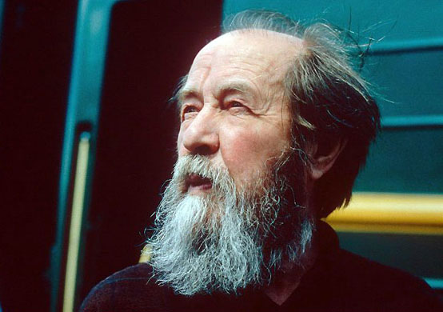
А.И. Солженицын родился в крестьянской семье на следующий год после Октябрьской революции, т.е. в 1918г., в городе Кисловодске. Отец Солженицына был участником первой мировой войны, куда ушёл из Московского университета добровольцем, трижды был награждён за храбрость и погиб на охоте за полгода до рождения сына. Воспитывался матерью и жил в трудных материальных условиях в Ростове-на-Дону.

Slide 4
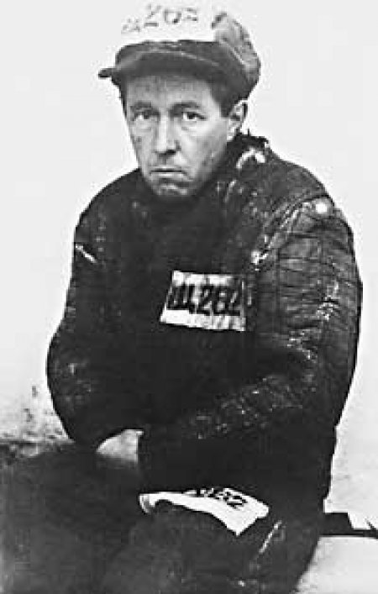
В февраля 1945 был арестован и осужден на 8 лет за переписку с другом, где критически высказался о И.В.Сталине. Его отправляют в исправительно-трудовой лагерь, обвиняя "в антисоветской агитации и попытке создания антисоветской организации". Солженицын выжил потому, что как математик попал в "шарашку" - из системы научно-исследовательских институтов МВД-КГБ, где пробыл 1946 по 1950. В лагерях работал чернорабочим, каменщиком, литейщиком.

Slide 5
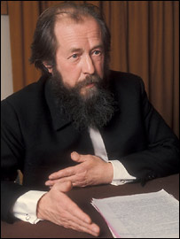
В 1957 г. Александр Исаевич переезжает в Рязань. Здесь началась и закончилась его карьера в качестве советского писателя: здесь он был принят в Союз писателей и изгнан из него. Но несмотря ни на что Александр Солженицын говорил, что «12 лет, проведённые в Рязани, были счастливым временем» для него.

Slide 6
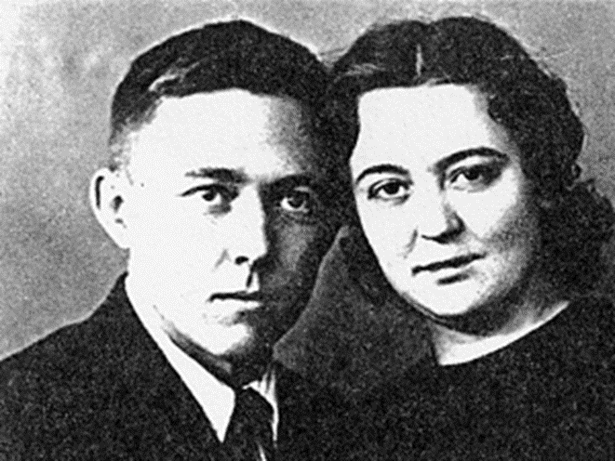
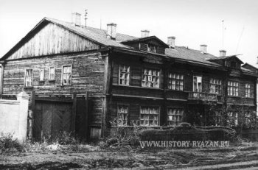
Он поселяется в квартире своей жены, преподавателя Рязанского сельскохозяйственного института Натальи Алексеевны Решетовской по адресу 1-й Касимовский переулок, дом 12, квартира 3 (позднее переулок назовут улицей Урицкого)

Slide 7
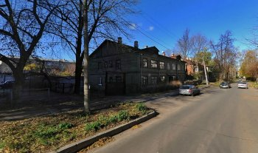
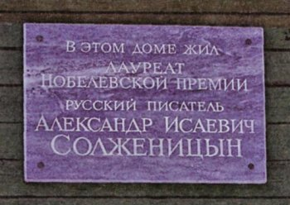
При доме был дворик с садом. В дальнем углу у глухого забора, где старая яблоня образует «беседку», Солженицын соорудил скамейку и столик.

Slide 8
«<...> Я стою под яблоней отцветающей — и дышу. Не одна яблоня, но и травы вокруг сочают после дождя — и нет названия тому сладкому духу, который напаивает воздух. Я его втягиваю всеми легкими, ощущаю аромат всею грудью, дышу, дышу, то с открытыми глазами, то с закрытыми — не знаю, как лучше. Вот, пожалуй, та воля — та единственная, но самая дорогая воля, которой лишает нас тюрьма: дышать так, дышать здесь. Никакая еда на земле, никакое вино, ни даже поцелуй женщины не слаще мне этого воздуха, этого воздуха, напоенного цветением, сыростью, свежестью <...>», — описал Солженицын в «крохотках» счастье встречи с этим рязанским садом — после лагерных и ссыльных лет.

Slide 9
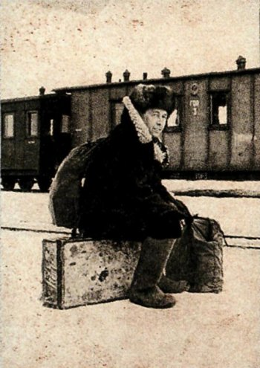
Ему было почти сорок, но после каморок, которые до войны он делил с мамой, землянок на фронте, тюремных камер и лагерных бараков, угла в Матрениной избе, он впервые ощутил домашний уют. «Там можно проводить целые дни, — писал он друзьям про комнату в Рязани. — Таких условий не запомню в своей жизни. Шум города туда доносится глуховато, жары там не ощущаешь, воздух совершенно очищен деревьями, не падает солнце, не пробьется пыль — а сверху висят яблоки...»

Slide 10
Весной 1958-го супруги пристрастились к небольшим велосипедным походам, особенно полюбили небольшое мещерское Сегденское озеро. Но рязанский обком КПСС присмотрел это место для отдыха своих функционеров — об этом Солженицын пишет в одной из первых своих рязанских миниатюр «Крохотках».

Slide 11
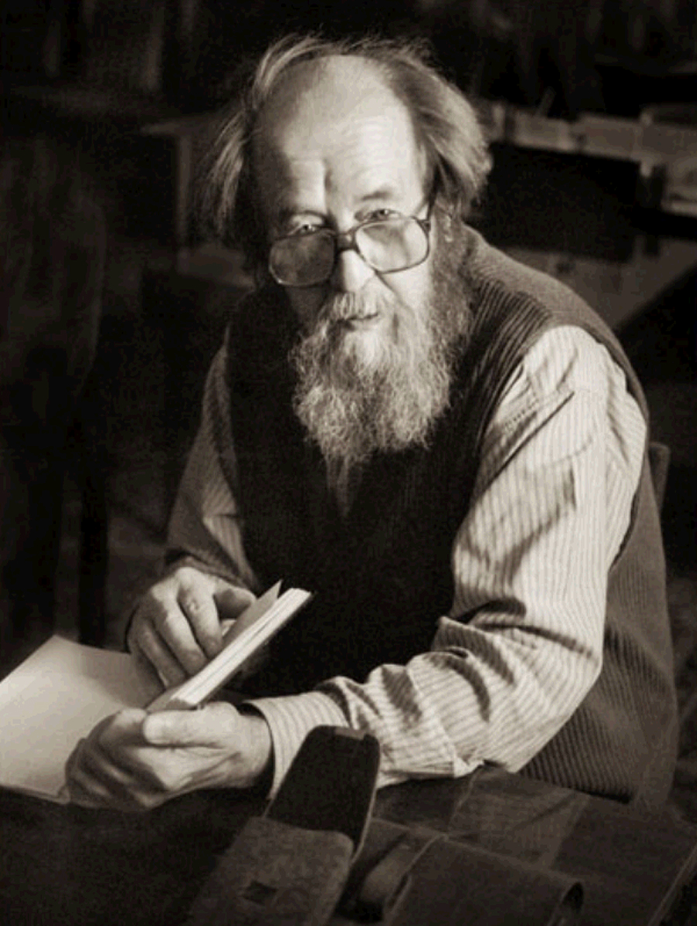
«В 1957 г. завкадрами рязанского облоно спросила меня: «А за что вы были в 45-м г. арестованы?» — «За высказывание против культа личности», — ответил я. «Как это может быть? — изумилась она. — Разве тогда был культ личности?» (Она искренне так поняла, что культ личности объявили в 1956 г., откуда ж он в 1945-м?)»

Slide 12
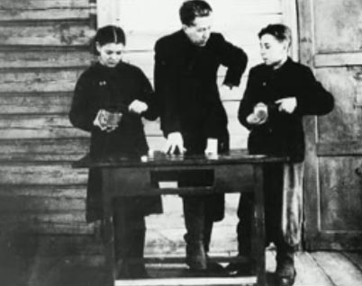
С 25 августа 1957 г. Александр Солженицын, к тому времени полностью реабилитированный, смог начать свою официальную работу в качестве учителя физики и астрономии в рязанской школе №2. Помог директор второй школы Георгий Георгиевич Матвеев, с которым Солженицын познакомился при хождении по отделам образования. Оказалось, что они воевали рядом, да и приглянулся Солженицын директору.

Slide 13
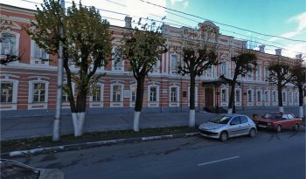
Новый учитель был заметно не похож ни на кого из школьных педагогов — ни с кем не сближался, избегал общих разговоров, не вмешивался ни в какие литературные обсуждения. Физик не застревал в учительской, уклонялся от праздничных сборов, дружеских посиделок. Отказался от должности завуча, от предложения аспирантуры в Академии педагогических наук (рязанская школа № 2 была экспериментальной базой академии). Главной, истинной целью его было — успеть написать правду о годах массового террора в стране, а для этой тайной работы было нужно время.

Slide 14
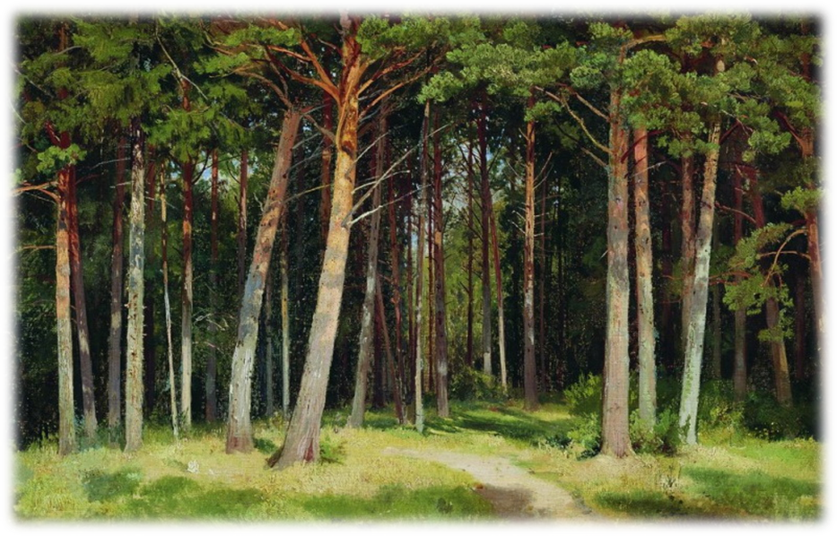
Первым же рязанским летом Солженицын с Решетовской поехали в Солотчу (курортный лесной поселок, административно — часть Советского района города Рязани). «Как только он попал в прекрасный древний сосновый бор, влюбился в Солотчу без оговорок», — вспоминала Наталья Алексеевна Решетовская.

Slide 15
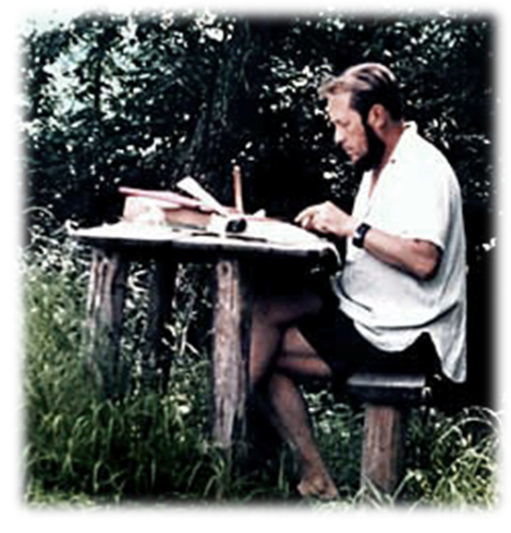
Для подпольной литературной работы Солженицыну крайне необходима была возможность уединиться, сосредоточиться, трудиться над рукописями в стороне от суеты и недреманного ока госбезопасности — Солотча и Давыдово (маленькая лесная деревня в 500 метрах от Солотчи) очень подходили до этого.
Кроме того, за лагерные годы Солженицын очень стосковался по природе, чрезвычайно ценил возможность хотя бы день-два побыть в лесу, В Солотче он ночевал в палатке, останавливался в маленькой гостинице, арендовал разные углы у частников, затем снимал часть дома № 89 по улице Первомайской в деревне Давыдове у крестьянки Агафьи Фоломкиной.

Slide 16

Тогда же в Рязани Солженицын задумал написать обобщающую работу о тюрьмах и лагерях. Тогда же родилось и название — «Архипелаг ГУЛАГ». Был разработан принцип последовательных глав о тюремной системе, следствии, судах, этапах, «исправительно-трудовых» и каторжных лагерях, ссылке и душевных изменениях арестанта за годы неволи. Десять лет понадобится писателю, чтобы довести до конца начатое дело и не дать беспамятству похоронить историю «Архипелага».

Slide 17
На Солженицына обрушивается огромная корреспонденция — благодарности, мемуары о годах заключения, просьбы содействовать в реабилитации.

Slide 18
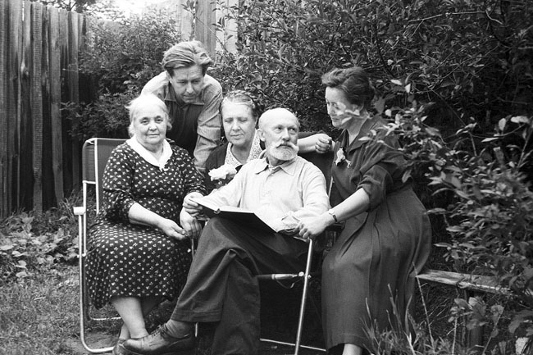
Солженицын и его тогдашняя жена Наталья Алексеевна Решетовская жили вместе с ее матерью, Марией Константиновной, и двумя ее тетушками в большой, очень удобной по рязанским меркам квартире на улице Урицкого, в старом, одно время выкрашенном в розовый цвет доме. <...> Между собой мы зашифровано называли его "человек из розового дома".

Slide 19

В 1962 году его принимают в Союз писателей и даже выдвигают на Ленинскую премию. В 1960-е работал над книгой "Архипелаг ГУЛАГ" (1964 - 1970), которую приходилось писать тайком и постоянно прятать от органов КГБ, так как они бдительно следили за деятельностью писателя. Но письма бывших заключенных и встречи с ними способствуют работе над многими произведениями.

Slide 20
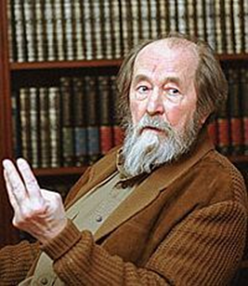
В 1963 г. Солженицын пишет в Рязани рассказ «Для пользы дела» — историю о том, как у техникума электронных приборов (в то время политехникума) отобрали только что выстроенное здание. Отобрали, чтобы открыть в городе научно-исследовательский институт для оборонки. Студенты техникума все лето вместо каникул трудились на строительстве нового здания, но «партия решила» — первый секретарь обкома КПСС приговорил – здание у техникума отобрать.

Slide 21
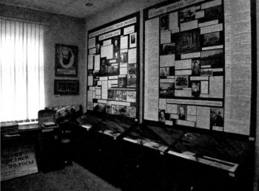
В 1967 Солженицын был исключен из Союза писателей. Особая борьба с писателем нарастает после падения Н.С. Хрущева. В сентябре 1965 КГБ захватывает архив Солженицына, что перекрывает возможности публикаций некоторых книг. Напечатать удается лишь рассказ "Захар Калита" ("Новый мир", 1966, № 1). А повесть «Раковый корпус» начинает публиковаться заграницей.

Slide 22
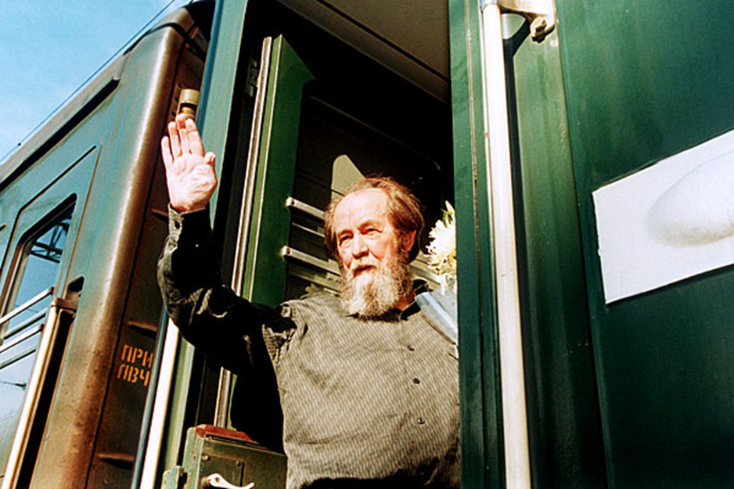
7 января 1974 года выход «Архипелага ГУЛАГ» и меры «пресечения антисоветской деятельности» Солженицына были обсуждены на заседании Политбюро.
12 февраля Солженицын был арестован, обвинён в измене Родине и лишён советского гражданства. 13 февраля он был выслан из СССР (доставлен в ФРГ на самолёте).

Slide 23
С горечью Солженицын напишет в «Теленке»: «<...> Кончились ноябрьские праздники, посвободнели поезда — и я поехал в Москву. Еще не думал, что это — навсегда. Что жить мне в Рязани уже не судьба, исключеньем закрыли, забили мне крест-накрест Рязань. А как еще приезжал туда по беде, подходил к столу — а через окно-то, с уличного щита, все так же щурился на меня в кепочке Персонаж — так и проторчал он, год и другой, во все непогоды, перед моим покинутым окном — есть незавидность в избыточной славе. Я опять уехал, он опять остался. <...>»

Slide 24
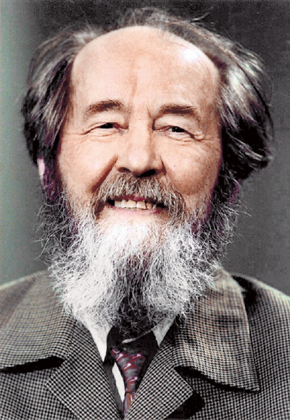
В 1990 г. по инициативе Рязанского отделения историко-просветительского общества «Мемориал» и городского клуба избирателей Александру Исаевичу Солженицыну было присвоено звание почетного гражданина города Рязани.

Slide 25
Последний раз Солженицын приезжал в Рязань в 1994 году, когда вернулся из принудительной эмиграции. Тогда казалось, что отечеству потребовались пророки. Но со временем стало ясно: оно по-прежнему в них не нуждается.

Slide 26
Спасибо за внимание!

